Slide 1
tvarosloví SLOVESA (VERBA)
ČESKÝ JAZYK 9
mluvnice

Slide 2
slova dějového významu - činnost, stav, změny stavu, děje probíhající, které proběhnou nebo které už proběhly
plnovýznamový slovní druh
časují se
ve větě bývají většinou přísudkem, v neurčitém tvaru mohou být doplňkem, podmětem, přívlastkem nebo předmětem

Slide 3
druhy sloves
podle významu:
plnovýznamová
dějová (sněžit, hořet, jít,…)
stavová (ležet, žít,…)
pomocná - součást složených slovesných tvarů
vlastní pomocná - být, bývat, mít, mívat
sponová - být, bývat, stát, stávat se
fázová - začínat, začít, počít, přestat, ustat,…
modální - chtít, mít (povinnost), moci, muset, smět
zvratná (reflexiva)
být není sponové:
ve významu existovat
je-li součástí trpného rodu

Slide 4
mluvnické kategorie
osoba (persona)
číslo (numerus)
posuny v kategorii osoby a čísla:
autorský plurál
plurál majestatikus
vykání
onkání
onikání

Slide 5
čas (tempus) - časové zařazení děje
přítomný (prézens)
minulý (préteritum)
budoucí (futurum)
složená - od sloves nedokonavých
jednoduchá - od sloves dokonavých

Slide 6
způsob (modus) - postoj mluvčího ke skutečnosti
oznamovací (indikativ)
pouze zde určujeme čas
rozkazovací (imperativ) - pokyn, rozkaz, výzva, která se má teprve uskutečnit
podmiňovací (kondicionál) - podmínka, přání, nejistota; vyjadřuje nereálnost obsahu
přítomný Přál bych si.
minulý Byl bych si (býval) přál.

Slide 7
slovesný rod (genus verbi) - vyjádření vztahu mezi konatelem/původcem děje a podmětem
činný (aktivum) - podmět něco dělá (Učitel vyvolal žáka)
trpný (pasivum) - podmět je cílem děje (Žák byl vyvolán učitelem.)
pasivum opisné (trpné) - častěji od sloves dokonavých (je vyvolán, byl minut,…)
pasivum zvratné - častěji od sloves nedokonavých (obchody se zavírají)

Slide 8
vid (aspekt) - schopnost vyjádřit týž děj z hlediska jeho průběhu; dvě slovesa s týmž významem, ale odlišená vztahem k ukončenosti děje
dokonavá (perfekta)
děj časově ohraničený, dokončený, nenásobený;
tvoříme často pomocí předpon
jednovidost - pouze dokonavá (nadchnout, přimět)
nedokonavá (imperfekta)
děj časově neohraničený, nedokončený, násobený
způsobová slovesa - pouze nedokonavá (mít, moci,…)

Slide 9
Slovesné tvary
určité (finitní) - vyjadřují mluvnické kategorie
oznamovací způsob přítomný, činný i trpný
oznamovací způsob minulý, činný i trpný
oznamovací způsob budoucí sloves nedokonavých
rozkazovací způsob, činný i trpný
podmiňovací způsob přítomný i minulý, činný i trpný

Slide 10
CVIČENÍ - doplň tvary slovesa vidět
 | aktivum | pasivum
indikativ prézens préteritum futurum
imperativ
kondicionál přítomný minulý

Slide 11
Slovesné tvary
neurčité (infinitivní)
infinitiv
podoba slovníkového hesla
nositel vidu (číst - dočíst) a rodu (pozorovat - být pozorován)
příčestí
činné, l-ové (nesl, nesla, nesli)
trpné, n-/t-ové (nesen, nesena/bit, bita)

Slide 12
Slovesné tvary
podstatná jména slovesná
sice substantiva, ale řadu společných rysů se slovesy
tvoří se od příčestí trpného koncovkou -í (krytí, mlčení, napsání)
dějový význam, vyjadřují vid, zachovávají slovesnou vazbu
přechodníky

Slide 13
PŘECHODNÍK (transgresiva)
přechodník lze vytvořit pouze ve větě se stejným podmětem
přechodník netvoří větu, proto se neodděluje čárkou
Pokuřujíc pozorovala dění kolem sebe.
je-li však rozvitý (přechodníková vazba), čárkou jej oddělíme
Potahujíc silně z cigarety, nevnímala okolí.

Slide 14
Jak utvořit správný tvar přechodníku?
Zjistíme, v jakém časovém vztahu jsou oba určité tvary ve větě:
souběžné následné
přechodník přítomný přechodník minulý
Rozhodneme, který z obou slovesných tvarů nahradíme přechodníkem:
kterýkoliv ten, který proběhl první
Určíme jmenný rod a číslo slovesa.
Kmen slovesa doplníme vhodnou koncovkou

Slide 15
CVIČENÍ
Vydali se proti nepříteli a povzbuzovali se písní.
Zpozoroval nebezpečí a snažil se ukrýt.
Spatřila ho a běžela mu naproti.
Hokejisté nastoupili a byli hlasitě pozdravováni.
Otec si posadil dítě na kolo a rozjel se k lesu.

Slide 16
přechodník přítomný
vyjadřuje současnost s obsahem přísudku v přítomnosti, minulosti nebo budoucnosti
tvoří se od kmene přítomného sloves nedokonavých
koncovky se většinou řídí 3. os. pl. indikativu prézenta
tvary slovesa BÝT: jsa, jsouc, jsouce
ustrnulé tvary: chtě nechtě, lehaje vstávaje, vyjma (většinou ve větách nabývají pozice adverbia nebo prepozice)

Slide 17
Přechodníky
sg. | pl. | aktivum maskulinum, femin/neutrum, plurál | pasivum maskulinum, femin/neutrum, plurál
-a, -ouc | -ouce | nesa, nesouc, nesouce | jsa/jsouc nesen, -a, -o jsouce neseni, -y, -a
-e/ě, -íc | -íce | maže, mažíc, mažíce | jsa mazán…
-eje, -ejíc | -ejíce | sázeje, sázejíc, sázejíce | jsa sázen…
-aje, -ajíc | -ajíce | volaje, volajíc, volajíce | jsa volán…

Slide 18
CVIČENÍ
 | numerus | genus
nesa
hledaje
malujíc
spíce
odpovídajíce
kupujíce
mysle
končíc
poslouchajíce
snídajíc

Slide 19
CVIČENÍ
Tvoř tvary podle zadání:
počítat sg. neutrum
hrát pl.
maskovat sg. fem.
sledovat sg. mask.
trhat pl.
pít pl.
dívat se sg. fem.
vystavovat sg. mask.

Slide 20
Přechodníky
přechodník minulý
vyjadřuje předčasnost před dějem přísudku
tvoří se od kmene minulého sloves dokonavých
slovesná adjektiva: beroucí, tiskoucí, kryjící,….
sg. | pl. | aktivum maskulinum, femin/neutrum, plurál | pasivum maskulinum, femin/neutrum, plurál
0, -ši | -še | přines, přinesši, přinesše | byv přinesen, -a, -o byvši přinesen, -a, -o byvše přinesen, -a, -o
-v, -vši | -vše | seskočiv, seskočivši, seskočivše

Slide 21
CVIČENÍ
 | numerus | genus
zanechav
namalovavše
zavolavši
zaspav
onemocněvši
vypracovavše
uviděv
zalhavši

Slide 22
CVIČENÍ
Tvoř tvary podle zadání:
nakousnout sg. mask.
zazpívat pl.
ukrojit sg. mask.
zabít pl.
uvařit sg. neutra
napsat pl.
připomenout sg. fem.

Slide 23
CVIČENÍ
sloveso | vid | číslo | rod | tvar
sondovat |  | sg. | maskulinum
krájet |  | pl.
zaškubat |  | pl.
nafoukat |  | sg. | feminum
dřít |  | sg. | neutrum
skočit |  | pl.
venčit |  | pl.
rejdovat |  | sg. | maskulinum
obložit |  | sg. | feminum
minout |  | sg. | maskulinum

Slide 24
SLOVESNÉ TŘÍDY A VZORY
určujeme podle kmene přítomného (z tvaru 3. os. sg. indikativu prézens)
netýká se nepravidelných sloves: být, mít, jít, jet, jíst, sníst, vidět, vědět, chtít, stát

Slide 25
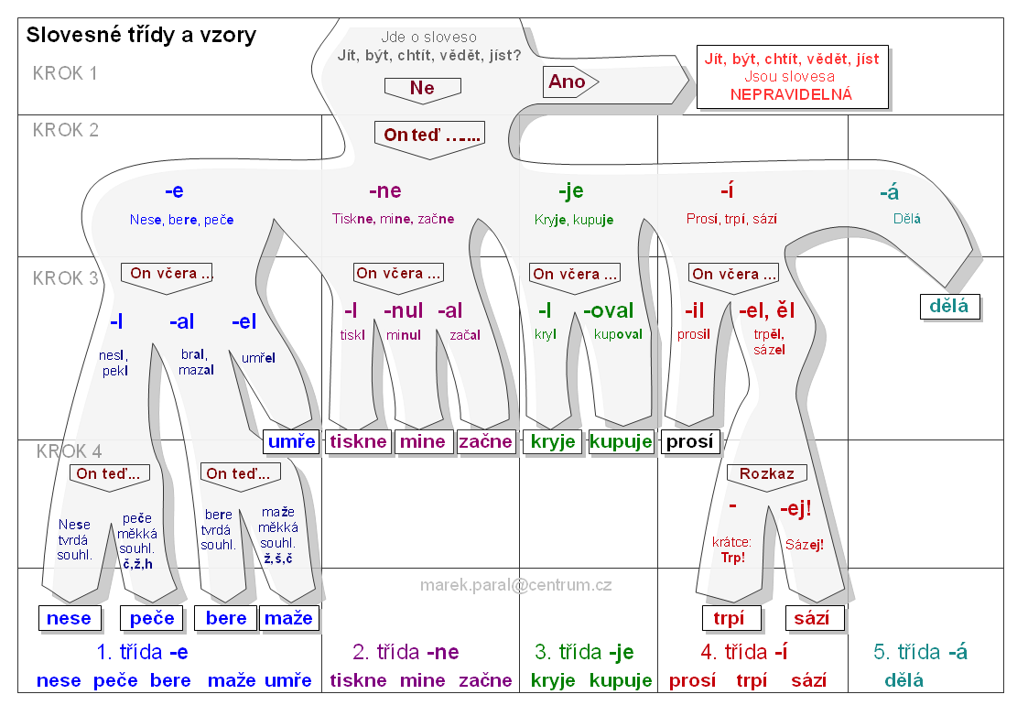

Slide 26
třída | zakončení | vzory |  |  | v příč. min. je před -l
 |  | 3. sg. | příč.min. | rozkaz
I. | -e (nepředchází-li -n nebo -j) | nese bere maže peče tře | nes-l br-a-l maz-a-l pek-l tř-e-l | nes ber maž peč tři | souhláska -a- -a- souhláska, inf. na -ci/-ct -e-
některá slovesa i podle vzoru dělá (koupe se i koupá se)
vzor maže: některá slovesa tvary píšu/píší, píšou/píší
vzor peče:
infinitivy zakončené na péct/péci, moct/moci
změny hlásek - peču/peku, můžu/mohu

Slide 27
Slovesné třídy a vzory
třída | zakončení | vzory |  |  | v příč. min. je před -l
 |  | 3. sg. | příč.min. | rozkaz
II. | -ne (-me) | tiskne mine začne přijme | tisk-l mi-nu-l zač-a-l přij-a-l | tiskni miň začni přijmi | souhláska samohláska, -nu- -a-
vzor tiskne: před -ne souhláska
vzor mine: před -ne samohláska
vzor začne: slovesa typu -čne (začne, načne), dme, -jme (zajme, odejme), klne, pne, žne

Slide 28
Slovesné třídy a vzory
třída | zakončení | vzory |  |  | v příč. min. je před -l
 |  | 3. sg. | příč.min. | rozkaz
III. | -je | kryje kupuje | kry-l kup-ova-l | kryj kupuj | samohláska -ova-
vzor kryje: spisovné tvary 1. os. sg. kryji, 3. os. pl. kryjí, ostatní tvary hovorové
vzor kupuje: velmi produktivní vzor, tvoření sloves z ostatních slovních druhů (obchodovat, hudrovat) a cizích jazyků (organizovat)

Slide 29
Slovesné třídy a vzory
třída | zakončení | vzory |  |  | v příč. min. je před -l
 |  | 3. sg. | příč.min. | rozkaz
IV. | -í | prosí trpí sází | pros-i-l trp-ě-l sáz-e-l | pros trp sázej | -i- -e- (ě), v 3.pl. -í -e- (ě), v 3.pl. -ejí/-í
vzor trpět: slovesa neodvozená, označující zvuk nebo neměnný stav; spisovný tvar ve 3. pl. je pouze -í
vzor sázet: slovesa odvozená od substantiv a adjektiv; spisovný tvar ve 3. pl. může být -ejí i -í (sázejí i sází)

Slide 30
Slovesné třídy a vzory
třída | zakončení | vzory |  |  | v příč. min. je před -l
 |  | 3. sg. | příč.min. | rozkaz
V. | -á | dělá | děl-a-l | dělej | -a-

Slide 31
CVIČENÍ
sloveso | 3. indikativ prézenta | 3. indikativ préterita | imperativ | třída | vzor
vzpomenout
volat
otevřít
kosit
zapisovat
povídat
utéci
propíchnout
rozumět

